Slide 1
점프 투 파이썬
03. 프로그램의 구조를 쌓는다! 제어문
＞＞＞ 03-1. if문

Slide 2
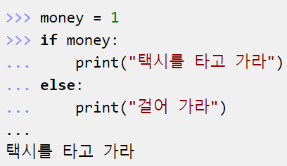
if문의 개념
"돈이 있으면 택시를 타고, 돈이 없으면 걸어 간다."
프로그래밍에서 조건을 판단하여 해당 조건에 맞는 상황을 수행하는 데
쓰이는 것이 바로 if문이다.

Slide 3
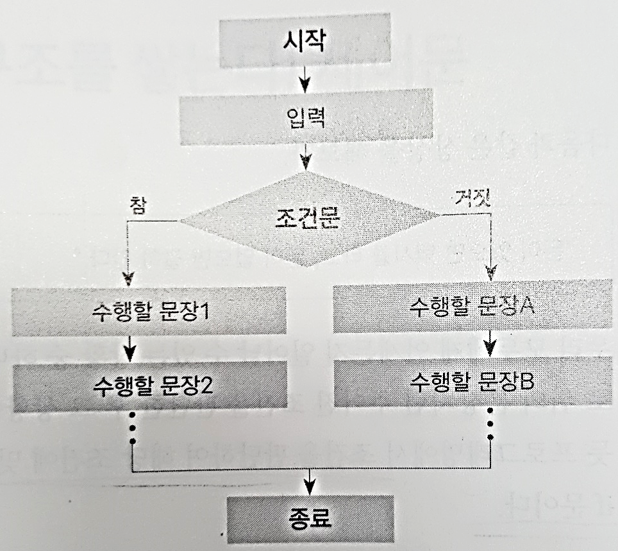
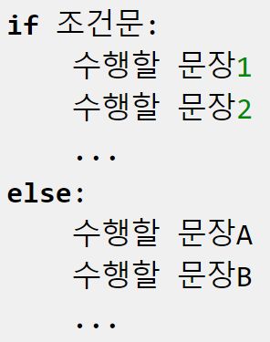
if문의 기본구조
들여쓰기
if
else
들여쓰기

Slide 4
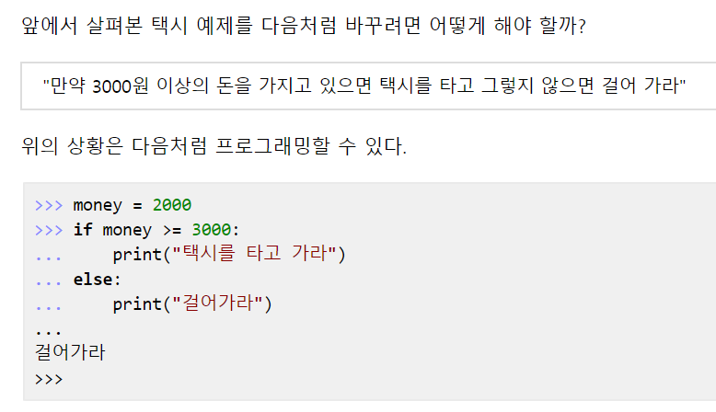
조건문이란 무엇인가?
거짓

